Slide 1
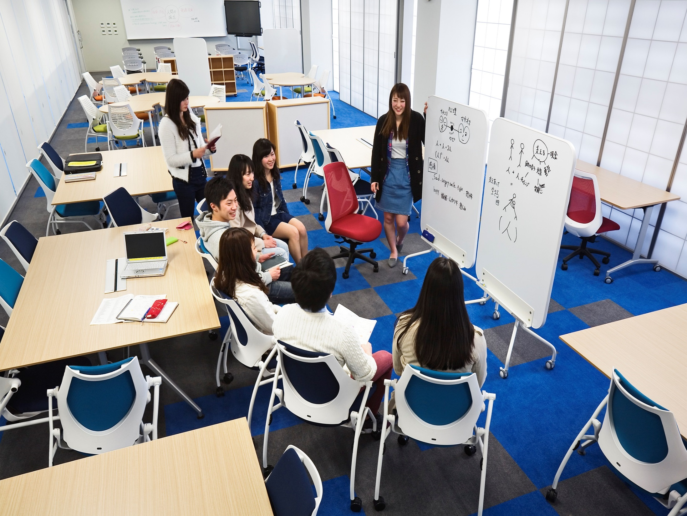
立命館大学 総合心理学部

Slide 2
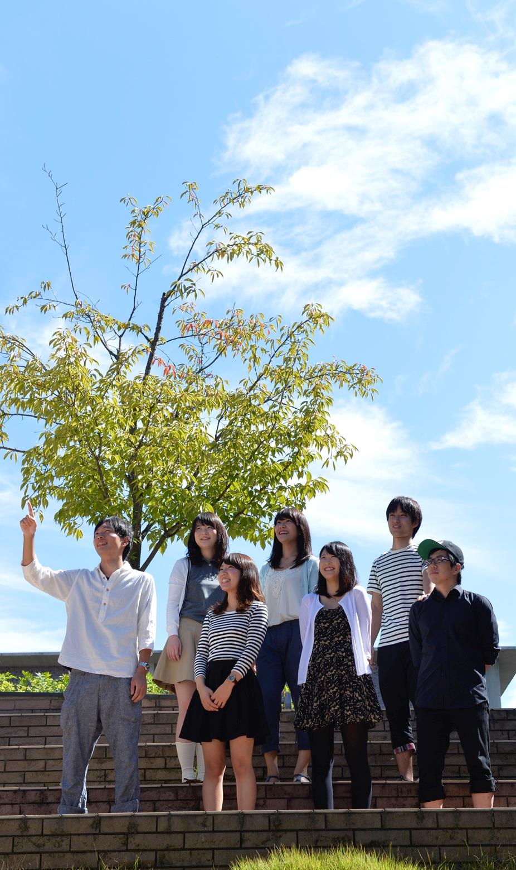
総合心理学部 College of Comprehensive Psychology
【総合心理学部】
定員 280名
教員 31名
学位 学士（心理学）

Slide 3
総合心理学部 アドミッション・ポリシー
総合心理学部では、本学部の人材育成目的と教育目標に共感し、本学部で学ぼうとする強い意志を持った学生を求めています。
このため、入学時点において以下の学力、関心などを有することを求めています。
高等学校などの教育によって修得した基礎的な学力を有していること。特に、国語と外国語に関する知識、理解力や表現力を有していること。
数学、社会、理科などの分野における知識や思考力を有していること。
人間の心と行動、現代における人間の在り方についての問題に関心を有していること。

Slide 4
臨床
・
応用
基礎
臨床心理学
ナラティブ療法論
カウンセリング心理学
ジェンダー心理学
臨床社会心理学
精神医学
応用行動分析学
メディア心理学
応用認知心理学
教育心理学
乳幼児心理学
健康心理学
発達心理学
法心理学
学習・記憶心理学
社会心理学
思考心理学
認知心理学
知覚心理学
生理心理学
社会学
言語学
脳神経科学
哲学
情報工学
経済学
行動科学
人工知能学
行動経済学

Slide 5
何が「総合」？ 総合心理学部が目指す教学の2つの柱
心理学を
「総合的」に学ぶ
基礎・応用・臨床といった心理学の基礎的分野を
「総合的」に学修
「総合的」な人間力を身に付ける
隣接諸科学の人間理解に関わる教育、教養教育、 英語教育を展開

Slide 6
何を学ぶ？どのように学ぶ？
コース別の学びと学部横断的な学びで総合力を養成
総合人間理解科目
−３つの専門コースからの
心理学の専門教育
−３つの特色ある科目群
総合人間理解科目
臨床・実践
プロジェクト発信型英語
専門科目
社会・共生
コース
人間の
探求
発達・支援
コース
認知・行動
コース
Notes:
総合心理学部では、
コース別の学びと学部横断的な学びで総合力を養成
１．広範に渡る心理学の在り方を３つのコースに分けて広く学べる。
２．さらに心理学を中心に据えながらも、総合的な人間理解の在り方と方法を学べる特徴的な３つのプログラムを用意している。
他大学では実験と臨床心理が別れている。

Slide 7
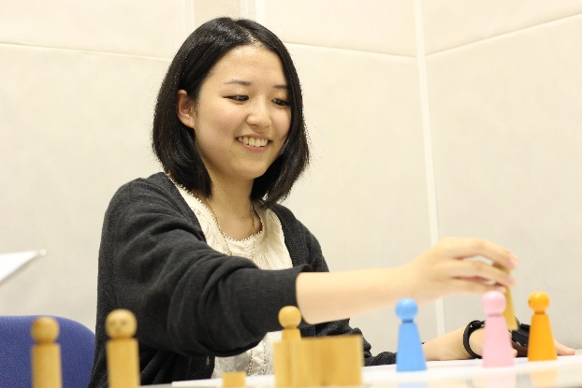
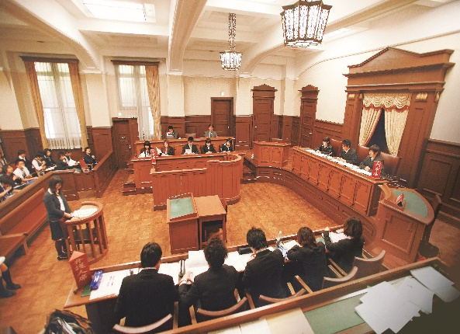
心理学の専門教育：３つのコース
認知・行動コース
発達・支援コース
社会・共生コース
知覚や認知、学習と記憶、動物の行動
行動分析学・認知心理学認知科学・知覚心理学・認知行動療法論
人間の発達、対人支援、誕生から子供の成長・老い、家族の問題
発達心理学・教育心理学・青年心理学・進化心理学・学校カウンセリング論
社会の現代的な対立や問題を心理学から解決する
社会心理学・人格心理学
メディア心理学
文化心理学・法心理学
Notes:
■認知・行動コース
人の心のはたらきと行動の仕組みを実験的方法を用いて科学的に探求し、人間そのものの理解を深めます。
■発達・支援コース
人の一生という時間の中で、人間の発達について生物学的発達から社会的・文化的発達までさまざまな知識を獲得し、人が成長するメカニズムを学修します。
■社会・共生コース
自分と他人の関係といった身近な対人関係から、地域やグローバル社会で発生する紛争問題まで、さまざまな人間関係における問題とその解決について、心のはたらきと行動の仕組みをひも解きながら学修します。写真は陪審法廷で、裁判や犯罪にかんする心理学問題なども扱います。
＜以下、パンフレットより。＞
認知・行動コース
人の心のはたらきと行動の仕組みを実験的方法を用いて科学的に探求し、人間そのものの理解を深めます。「知覚心理学」「認知心理学」「認知科学」などの科目を通して、人間がどのように環境を認識し、情報を記憶し、判断や思考するのかを学修します。また「学習・記憶心理学」「行動分析学」「認知情報論」などでは、生物学的な背景を踏まえて、動機の形成や学習の過程を考えます。「応用行動分析学」 「色彩論」「認知行動療法論」では、心理的諸問題に対処するための環境を適切にデザインし、実践的に介入する方法についても学びます。
発達・支援コース
発達・支援コースでは、乳児期から高齢期まで人間の発達について生物学的次元から社会・文化的次元までさまざまな知識を獲得し、発達のメカニズムを学修します。
「乳幼児心理学」「児童心理学」「青年心理学」「中高年心理学」などでは、各発達段階における人間の特徴について深く学修します。その他、「教育実践心理学」「学校カウンセリング論」「発達臨床心理学」 など、学校や家庭、地域での臨床的発達支援についての知識・技術も修得します。
社会・共生コース
自己と他者の関係といった身近な対人関係から、地域やグローバル社会で発生する紛争問題までさまざまな人間関係における問題とその解決について、心のはたらきと行動の仕組みをひも解きながら学修します。「実験社会心理学」 「パーソナリティ心理学」などで、社会の中での人間の行動を分析。その他、「メディア心理学」「法心理学」「コミュニティ心理学」「文化心理学」など社会で起こる現代的な課題を心理学の立場から解明し、対立や問題を解決する方法を学びます。

Slide 8
総合人間理解科目
心理学の隣接分野を学び、「人間」についての総合的な理解の基礎を養う
- 現代人間論 - 人間観の探求
- 政治と人間 - 家族と人間
- 経済と人間 - 組織と人間
- 現代家族論 - 組織行動論
- 行動経済論
Notes:
特徴ある３つのプログラムとして、「総合人間理解科目」という科目を用意しています。
これは心理学だけでなく、哲学、医学、経済学、政治学といった他の学問も学ぶことで、より総合的な人間理解を深めるための科目です。
総合的人間力
総合人間理解科目

Slide 9
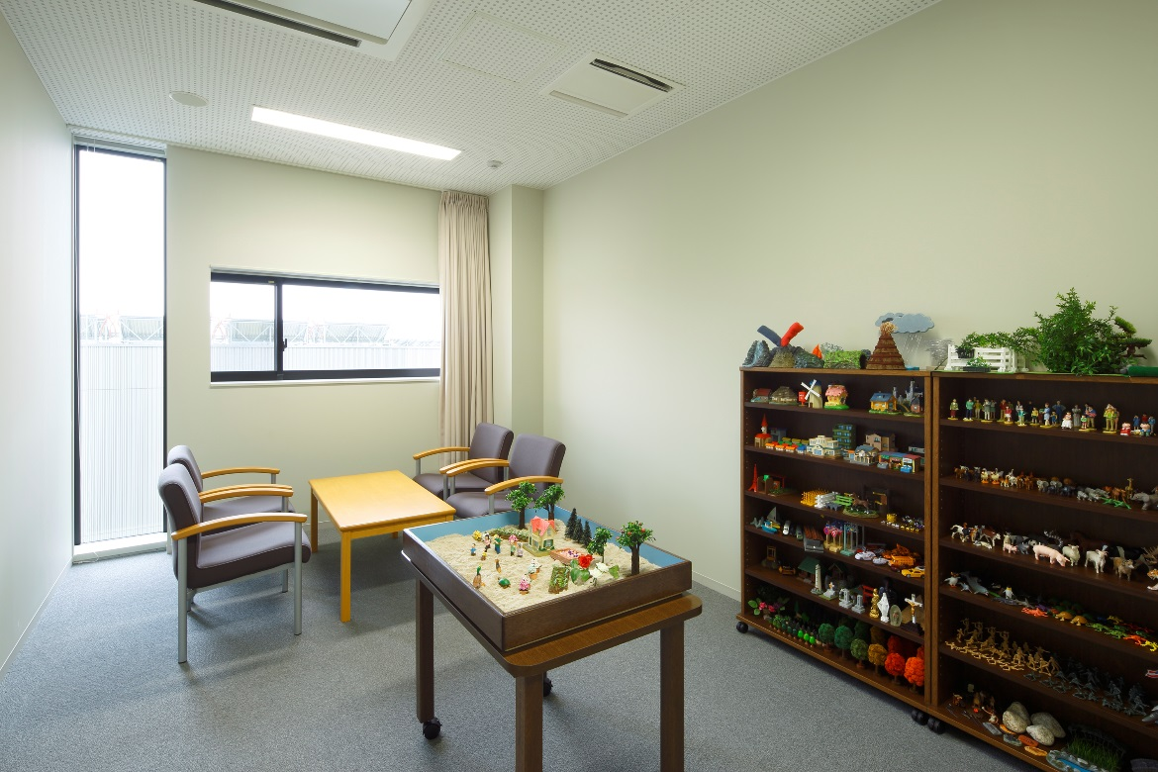
臨床・実践
臨床分野の基礎的な素養を学ぶ
基礎から、実習を通した実践的学び
障がい児（者）心理学
認知行動療法
発達臨床
家族療法
芸術療法
学校カウンセリング論
Notes:
臨床とは、Clinicalの意味。医療や福祉、法といった現場での取り組み方を基礎から学びます。

Slide 10
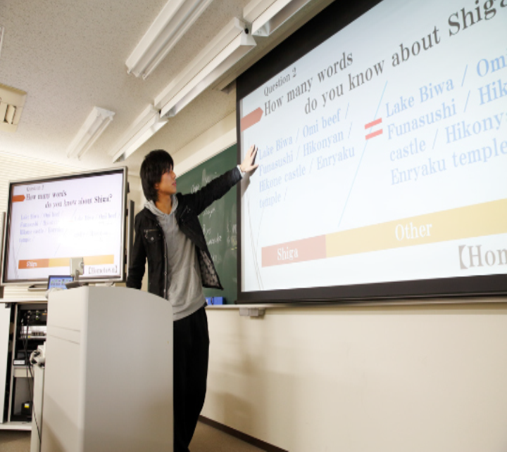
プロジェクト発信型英語
Project based
English Learning
自分の関心に関連したプロジェクトを通して、英語で自分の考えを探求し、その成果を発信
英語を学びつつ、研究の方法、プレゼンテーション、ディスカッションなどの方法論も学ぶ
Notes:
英語は使わなければ学べない。自分の関心事を英語で発信することで、４年間で英語を使えるようになるプログラム。

Slide 11
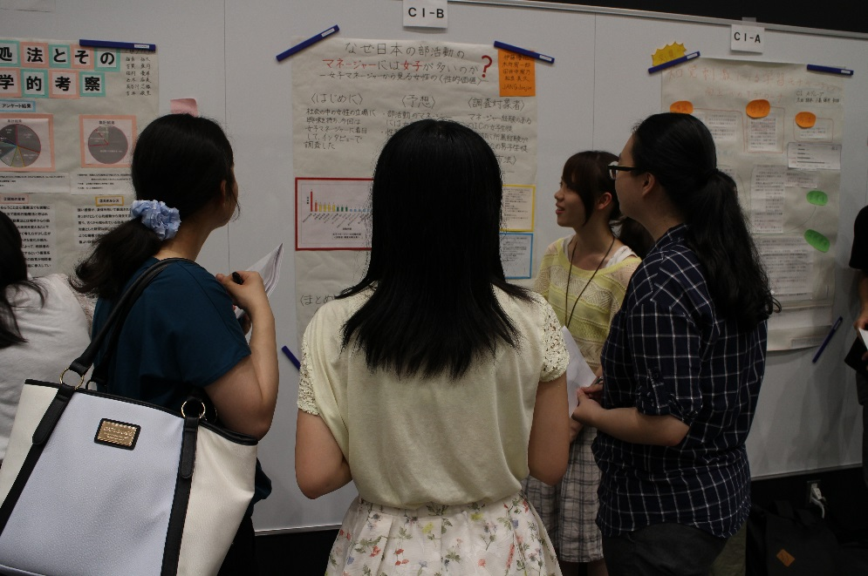
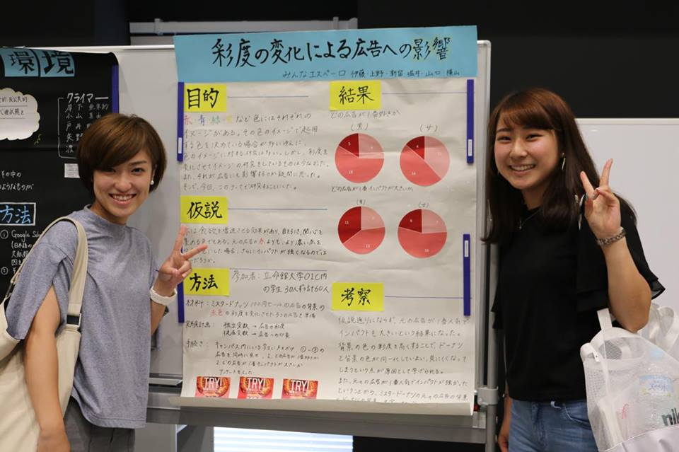
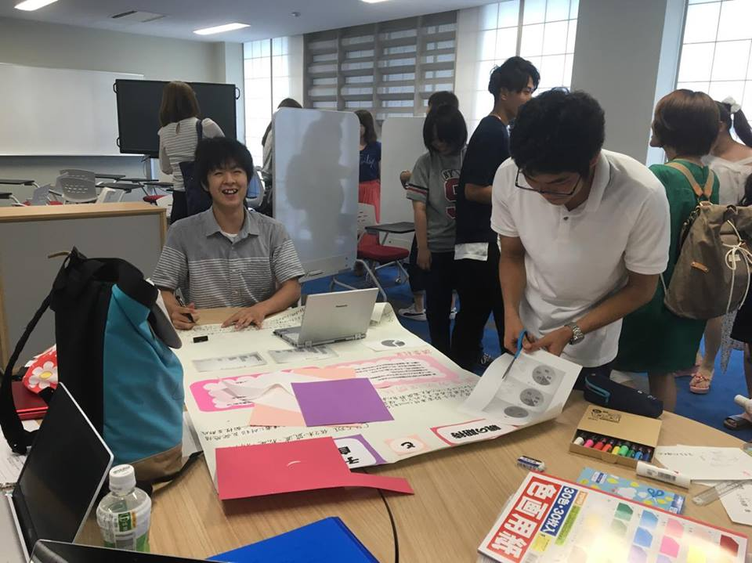
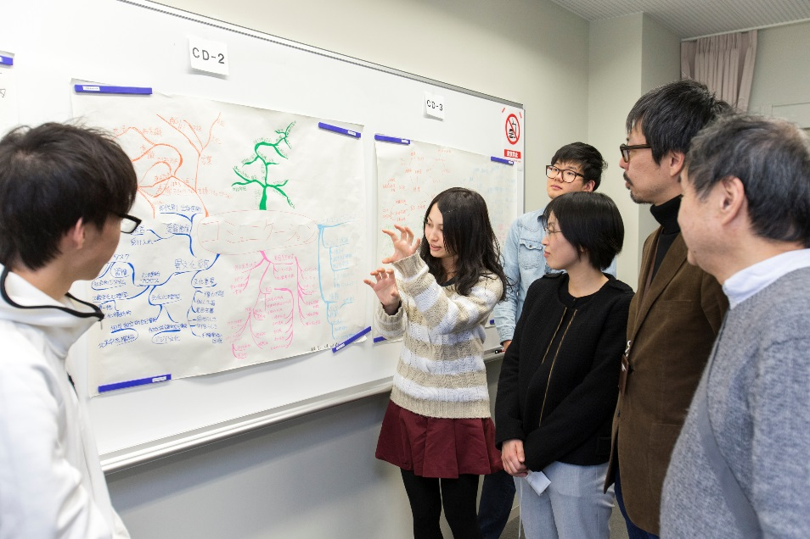
プロジェクト型授業
Notes:
・プロジェクト中心の講義は英語だけでなく、
・年に1度ポスターでの研究発表大会や、4年間を通じた小集団授業や個人での１年間の学び外に向けて発信するプロジェクト型授業も。
・写真は、「基礎演習Ⅰ」の最終発表会の様子

Slide 12
4年間の学び
講義と演習、実習科目
−多彩な講義群
−1回生時からの系統的な学び
STEP４
STEP３
研究をまとめ未来への 扉を開く
STEP２
STEP１
知識と実践を深める
基礎と応用を学ぶ
心理学を知る
１回生
２回生
３回生
４回生
Notes:
総合心理学部は４年間で心理学を身に付けるためのカリキュラムを用意している。
講義というのは座学、演習・実習というのは実践的な学び方で、これらを複数用意して、系統的にさまざまな心理学を学べる。
1回生時には、広範な心理学について学び、
2回生になり、コース選択とともに基礎的な研究からその応用について学ぶ
3回生では、ゼミ選択を通してよりテーマの知識と実践を深める
4回生には、就職活動と卒業論文研究を両立させ、4年間の学びを社会、未来へと接続する。

Slide 13
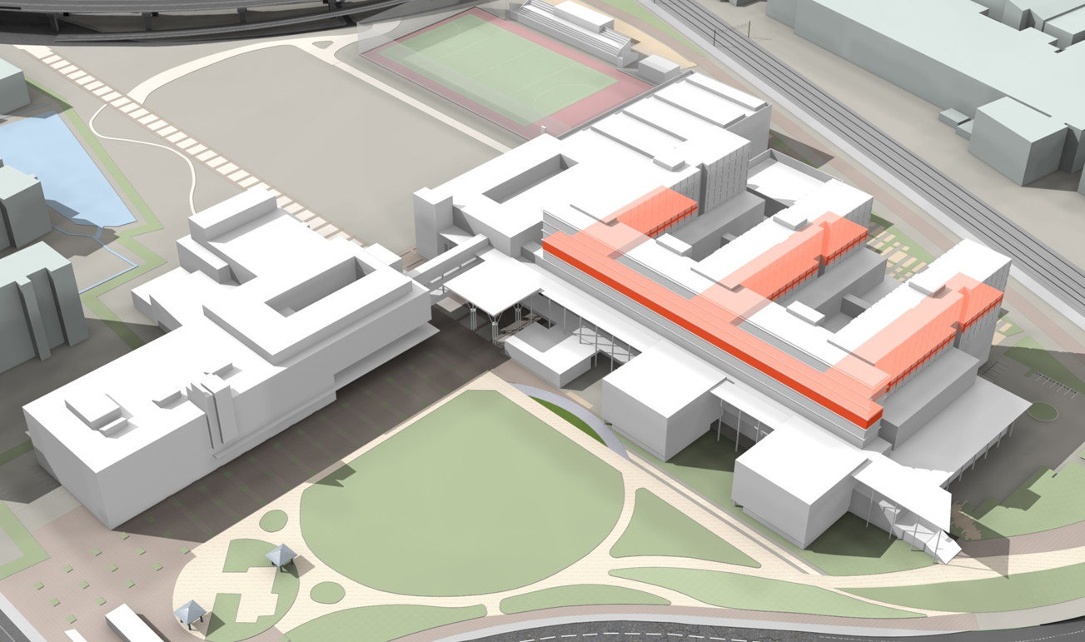
総合心理学部の施設
D棟
C棟
A棟
B棟
Notes:
A棟 ６階の全フロアが総合心理学部専用施設
※約4,770㎡（約2,620畳分）
※■南北長さ：124M
（南北に突き出したラウンジまで含みます。テラスまで含めると128Mです。）
■東西長さ：80M
（正確には79.85Mです。）

Slide 14
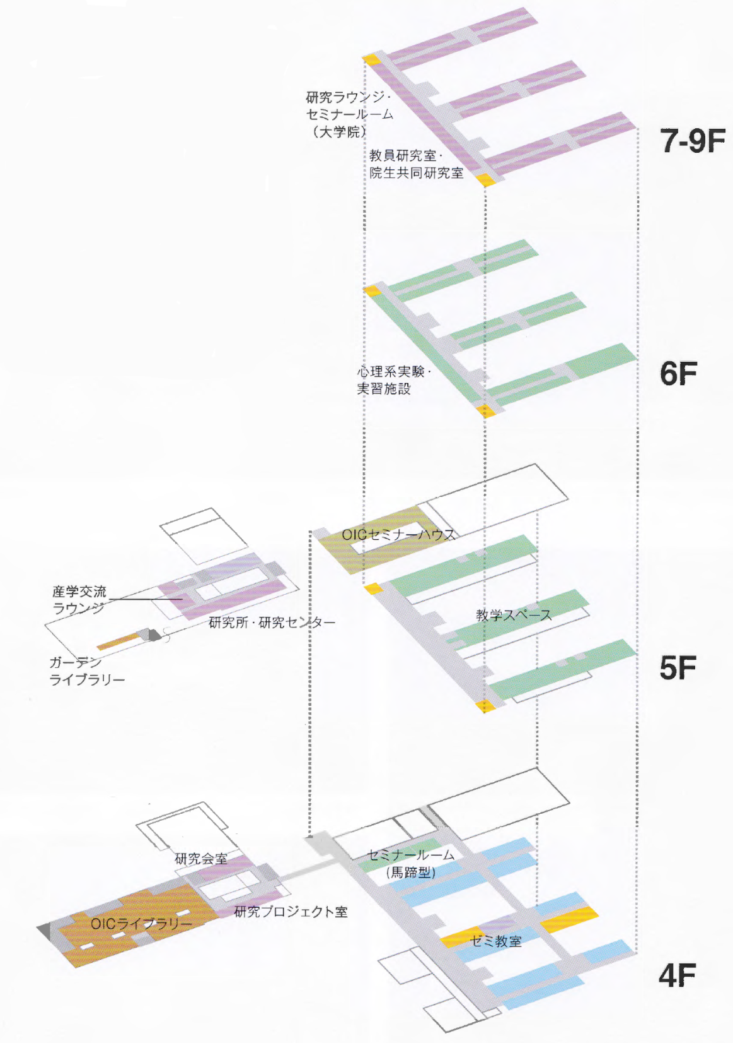
総合心理学部 の施設
【A棟 6階】
・約4,770㎡（約2,620畳分）
・南北長さ：128M
・東西長さ：80M
Notes:
A棟 ６階の全フロアが総合心理学部専用施設
※約4,770㎡（約2,620畳分）
※■南北長さ：124M
（南北に突き出したラウンジまで含みます。テラスまで含めると128Mです。）
■東西長さ：80M
（正確には79.85Mです。）

Slide 15
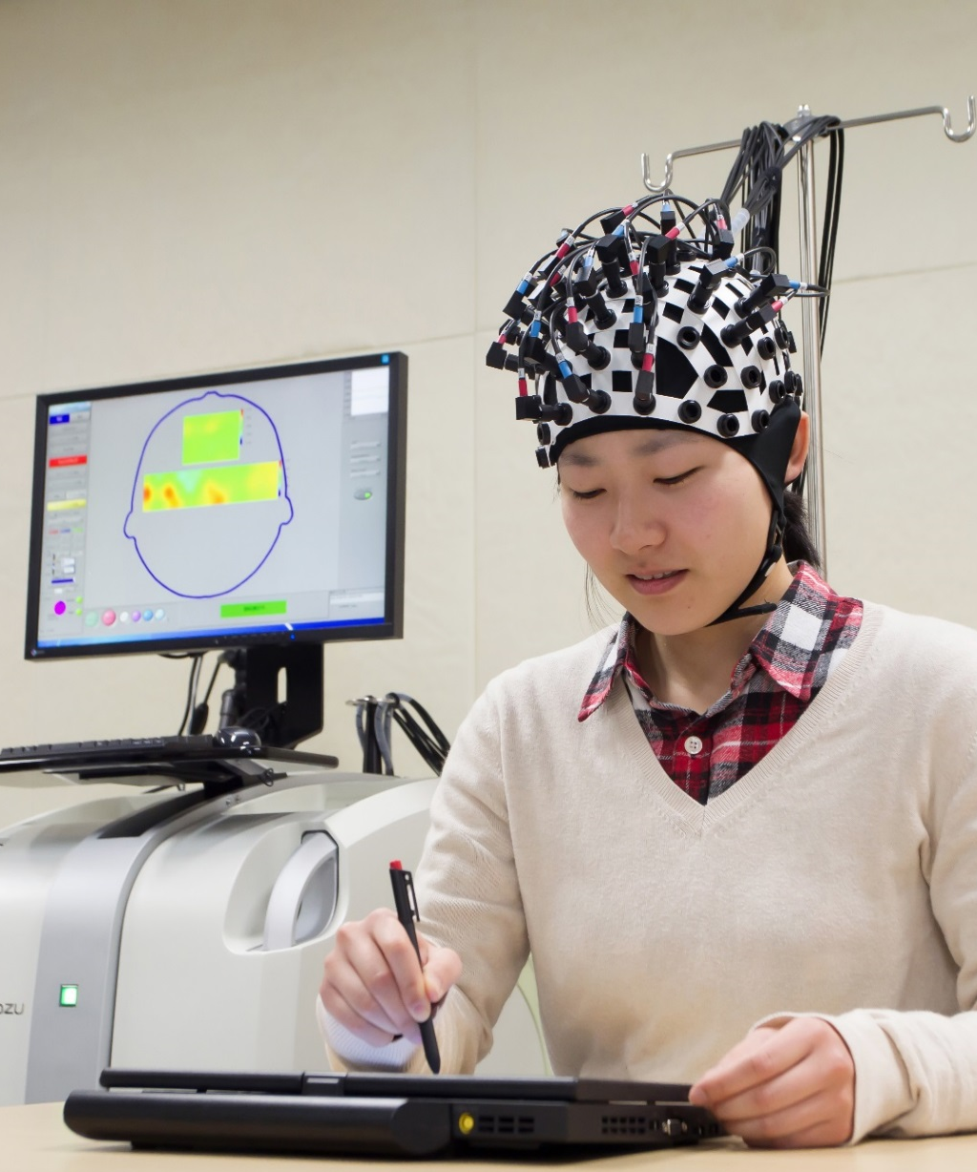
総合心理学部の施設
全国有数の規模を持つ学びの施設
生理実験室
視覚実験室
聴覚実験室
動物行動実験室
生活行動実験室
面接実習室
プレイルーム
展示スペース など

Slide 16
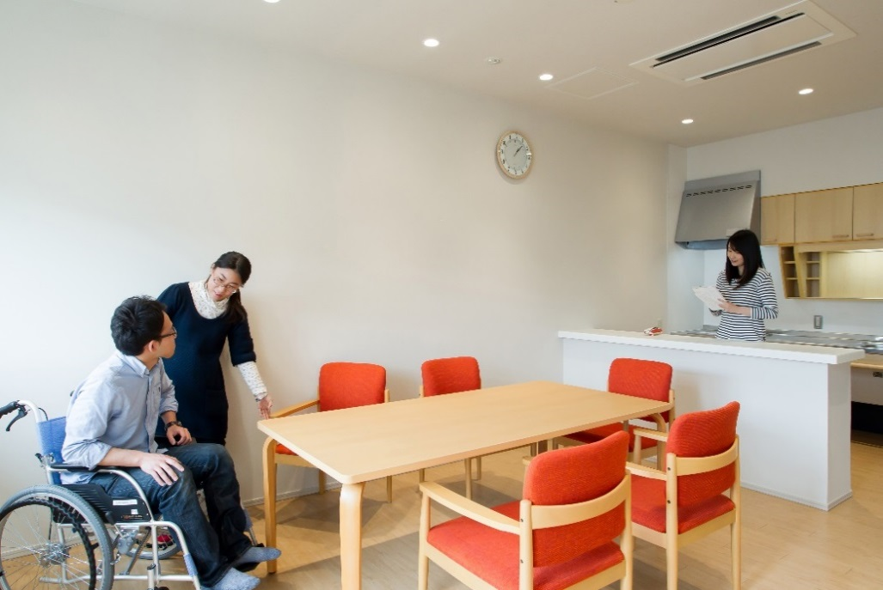
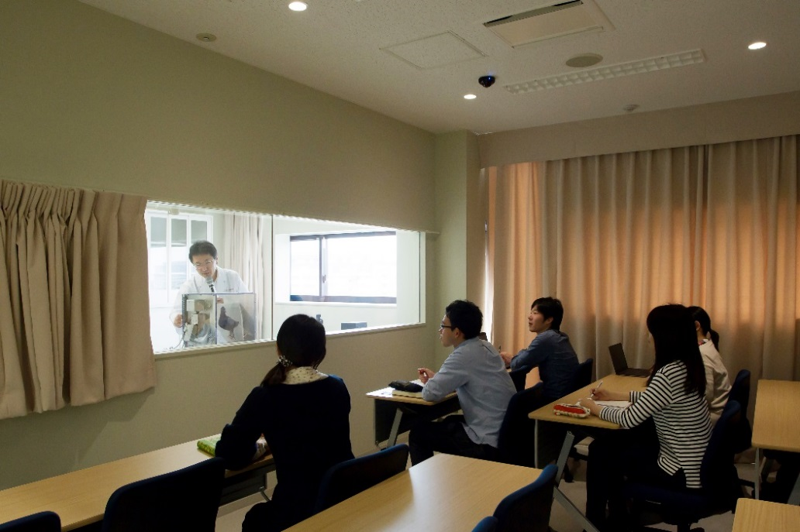
生活行動実験室
動物行動実験室
日常生活における行動の特性を明らかにしたり、生活の中で援助が必要な場面を探るための実験室です。キッチンや応接セットなどの設備があります。
ハトを使って動物心理学の研究しています。人間と人間以外の動物の心には、共通性もあります。特に学習のしくみを調べるために動物を対象とした研究は欠かせません。

Slide 17
生理実験室
シールドルーム
シールドルームとは、外部からの電磁波の侵入や、室内で発生した電磁波の漏洩を遮蔽する設備です。
光トポグラフィ装置
近赤外光を使って脳運動を調べる装置です。３８チャンネルによる高精度測定と３次元位置計測システムによるＭＲＩ画像への脳機能マッピングが可能になっています。

Slide 18
視覚実験室
聴覚実験室
暗室として視覚実験を行えるよう、天井、床、壁に始まりカーテンや什器類まで黒に統一しています。
音や音楽を使った実験を行う部屋です。防音室では、外からの不要な刺激を排除して、音刺激と反応の関係を厳密に調べることができます。

Slide 19
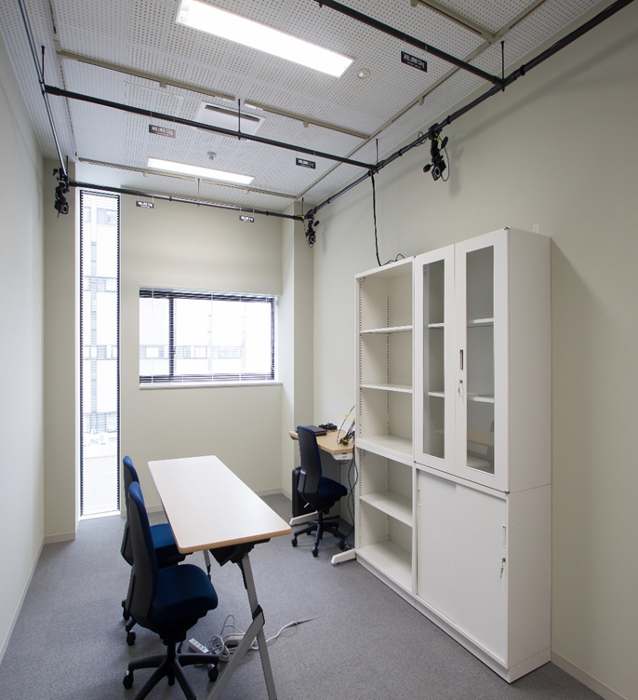
認知実験室3（モーションキャプチャ）
モーションキャプチャとは、人や物の動きをデジタル化するシステムです。関節などに「マーカー」と呼ぶ印を付けて、その位置と動きを3次元で測定し、データ化して記録します。 たとえば、ロボットの動きを人間の動きに近づける為に、様々な人間の動きを計測しロボットの動きに再現できます。

Slide 20
面接実習室
プレイルーム
カウンセリングの実習やインタビュー調査を行うための部屋です。箱庭セットを使って、自己表現を通した心理療法の実習をすることもできます。
主に子どもの心や行動を調べるための実験や観察を行う部屋です。おもちゃや砂場を使って子どもが自然に遊ぶことができるようになっています。

Slide 21
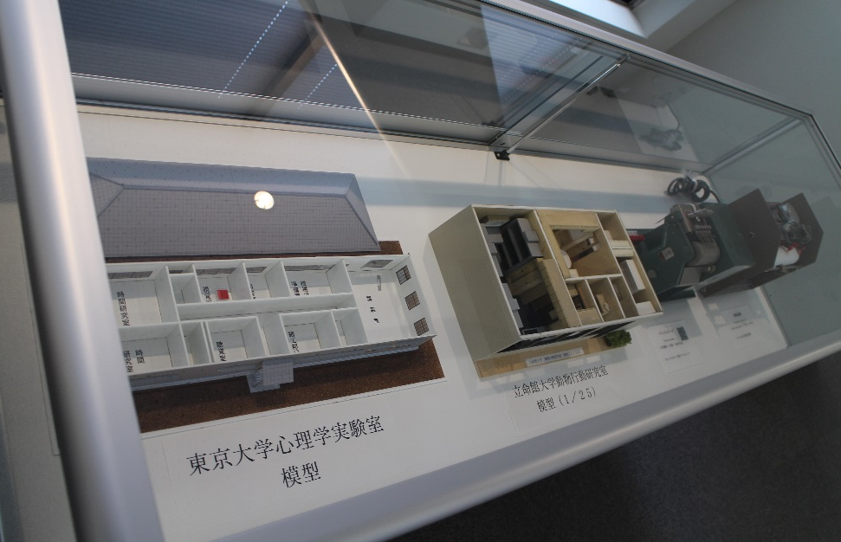
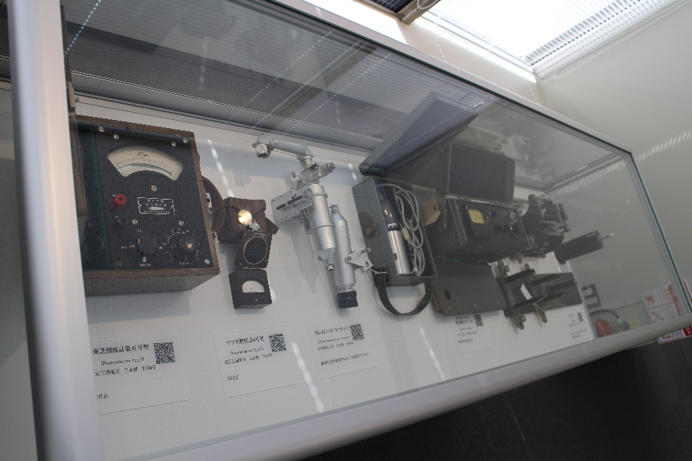
展示スペース

Slide 22
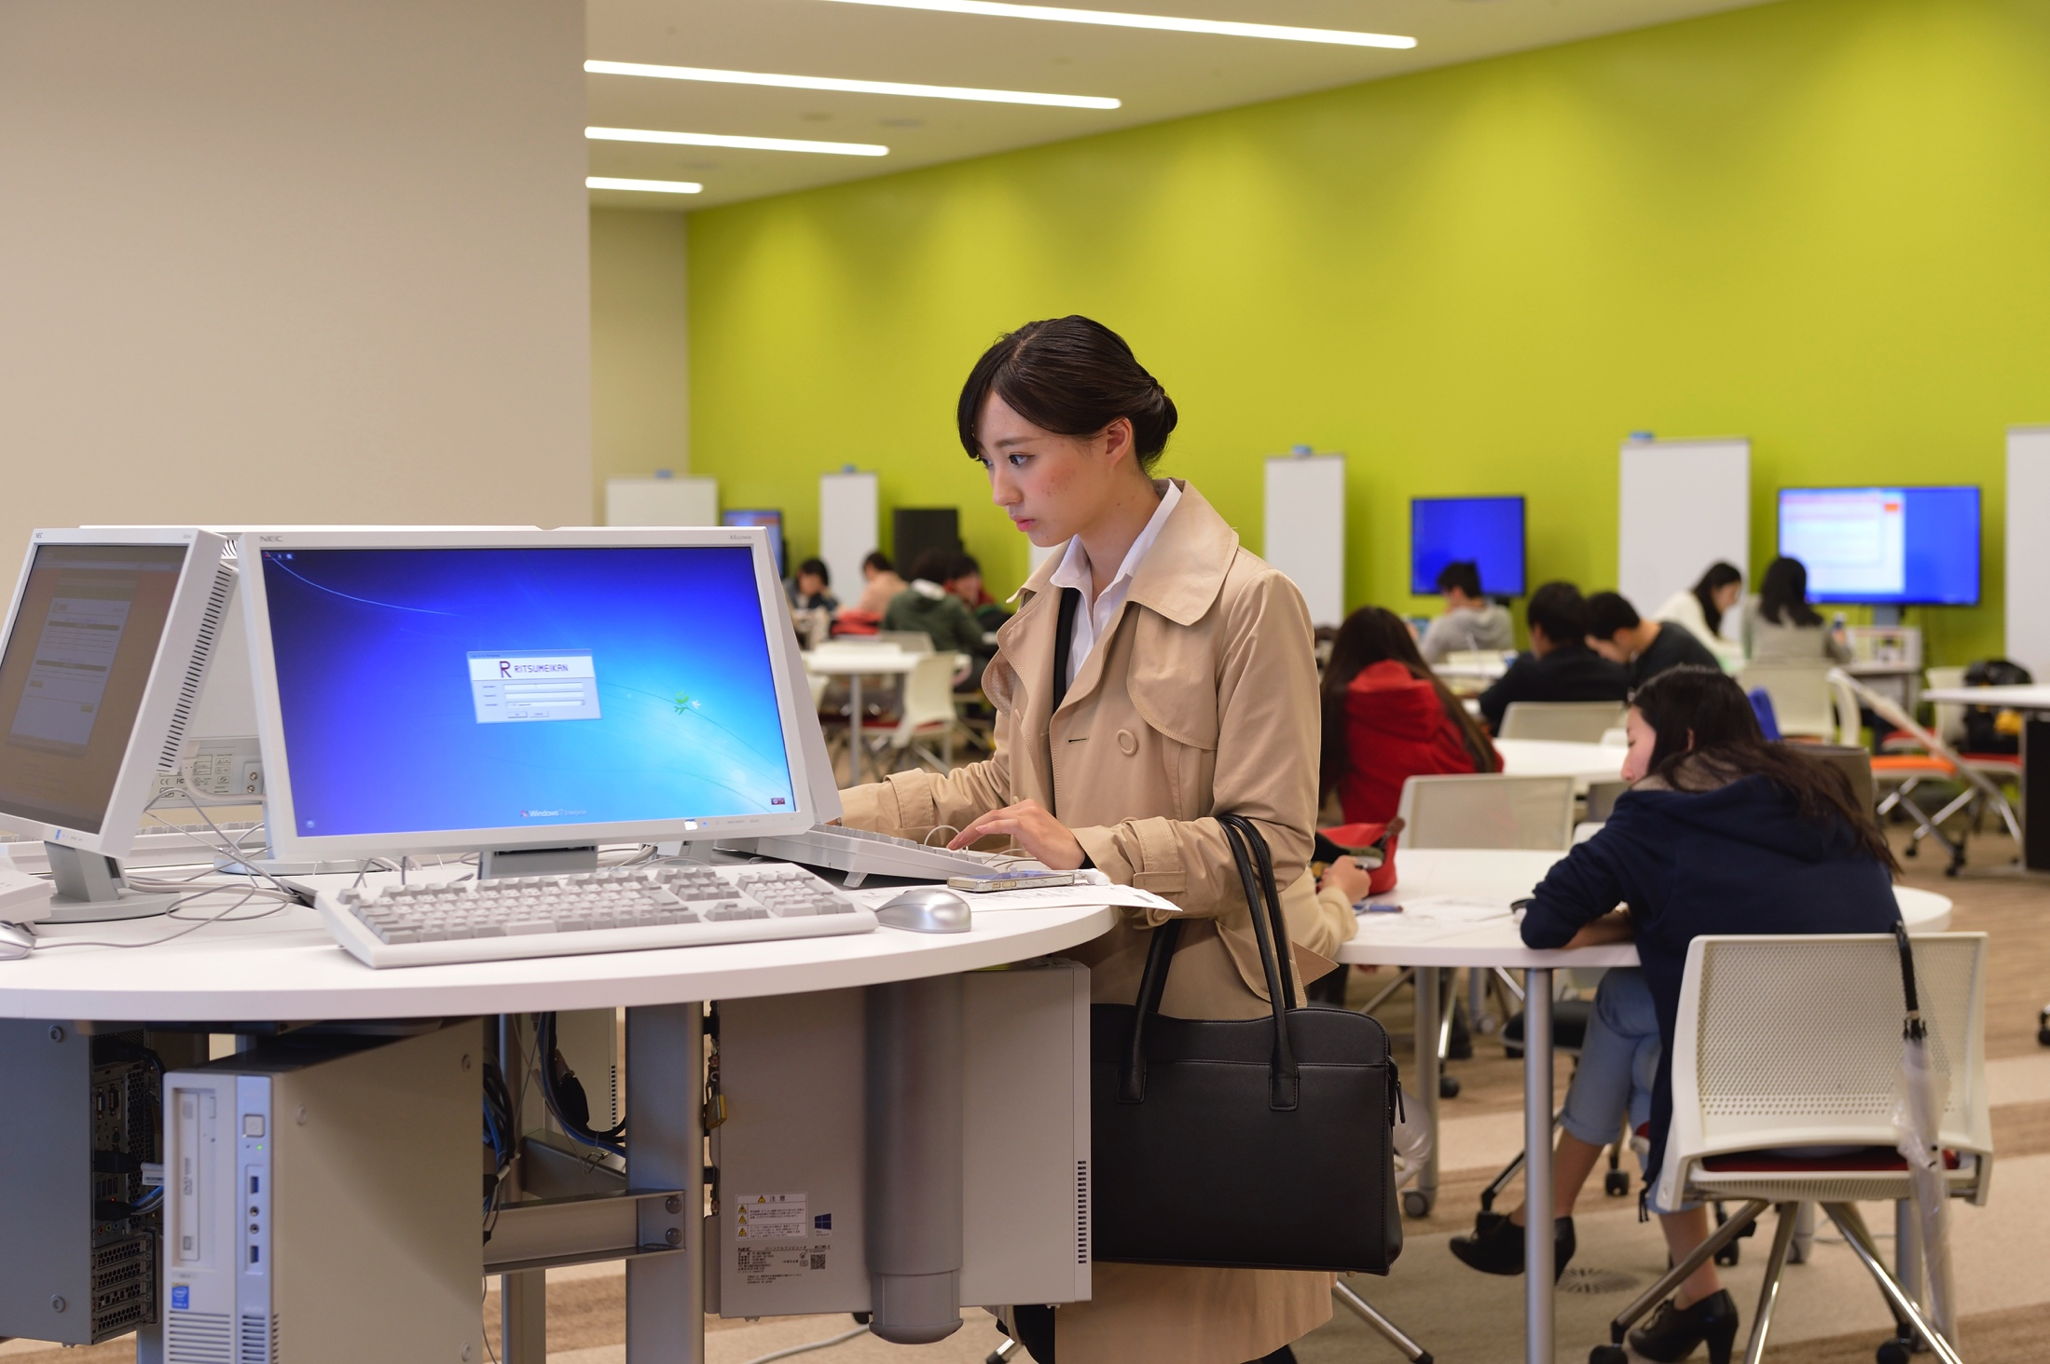
進路・就職 心理学を学んで社会へ

Slide 23
卒業後の進路（2016）
様々な業種へ就職 している
・データアナリストやマーケティングなどの分野にも心理学の知識が求められる
【文学部心理学域2016年度実績】
Notes:
2016年度文学部心理学域進路・就職状況よりグラフを作成
・卒業生数（全体）123人
・グラフ作成は、卒業生からその他（受験準備、就職活動継続、就職意志なし等）を除いて作成
＜合計123人＞
業種 製造 流通・商事 金融 サービス マスコミ 公務員 教員 進学（院）
人数 10人 22人 19人 44人 1人 4人 3人 20人
％ 8.1％ 17.9％ 15.4％ 35.8％ 0.8％ 3.3％ 2.4％ 16.3％

Slide 24
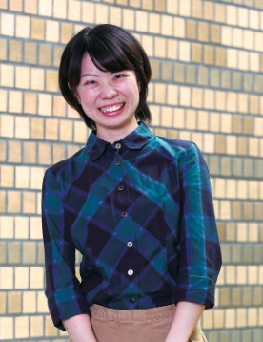
進路 心理学を学んで社会へ
林明日香さん
島村楽器株式会社 営業部
学生時代
「記憶」への関心をもって入学
卒業論文でも「記憶」をテーマ
実験や研究を通じて獲得した「論理的思考力」が 会社でも役に立っている
Notes:
ジェネラリストとしての心理学学生

Slide 25
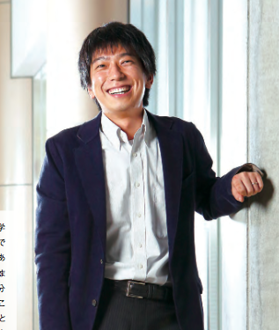
進路 心理学を学んで社会へ
福間仁志さん
臨床心理士
京都府の自殺防止対策のリーダー
学生時代
心理学への興味をもって入学 学ぶ中で感じた「もやもや？」 ある領域に出会うことでの「これだ！」
大学院に進学、専門をさらに深めて臨床心理士へ

Slide 26
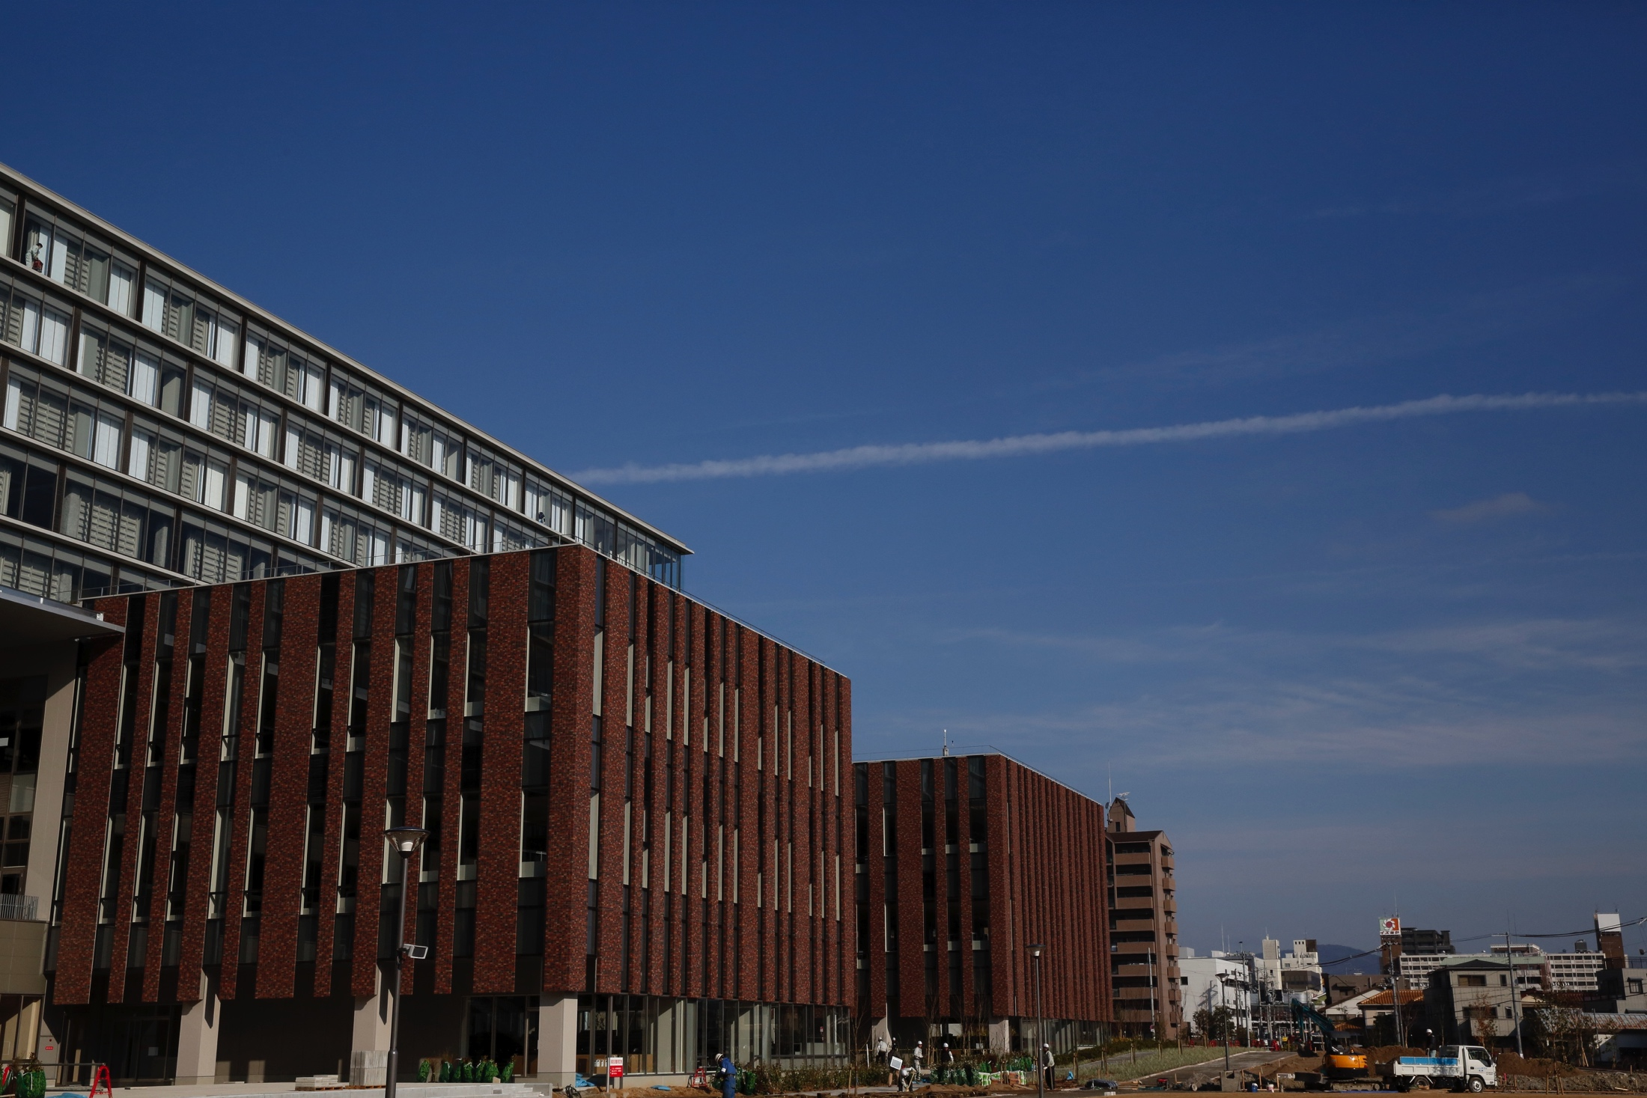
総合心理学部で学ぶこと
多様な人間観の獲得
人についての見方は一通りではない
心理学＋総合人間理解科目
論理的、分析的に考える力
調査や実験、分析の方法を知る
データを通して考えること
コミュニケーション能力
プレゼンテーション、情報発信、英語
個性と多様性を尊重しつつ他者と協働する
Notes:
多様な人間観の獲得
総合的な人間力の在り方としての自分と他者への理解力
論理的、分析的に考える力 表面的ではなく、深い洞察を持てる人。データアナリストや家庭調査官
コミュニケーション能力 それらを総合して人や社会へ発信する力を養える → 発信するだけでない調整能力。心理学部としてのコミュニケーション能力
企業のニーズを反映

Slide 27
こちらもご参考にしてください
●総合心理学部ホームページ
http://www.ritsumei.ac.jp/psy/
社会で生きる心理学（学部ホームページ内）
http://www.ritsumei.ac.jp/psy/column/
心理学とは？（学部ホームページ内）
http://www.ritsumei.ac.jp/psy/what/
教員紹介（学部ホームーページ内）
http://www.ritsumei.ac.jp/psy/teacher/
●総合心理学部ツイッター
https://twitter.com/psy_collab/

Slide 28
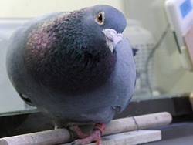
ご清聴ありがとうございました。
みなさんのご入学を
心待ちにしております。
立命館大学 総合心理学部

